Slide 1

Золотое правило механики для простых механизмов
Выполнил:
студент 151 группы факультета КниИТ
Мартиросян Артём

Slide 2

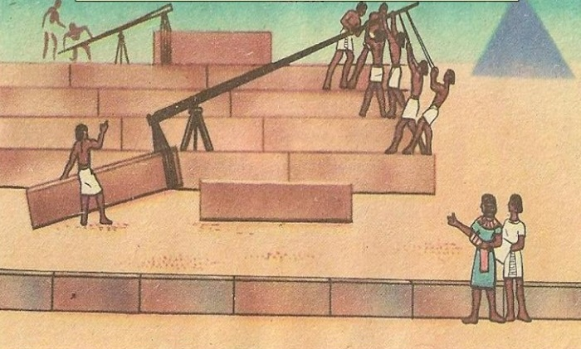

Slide 3

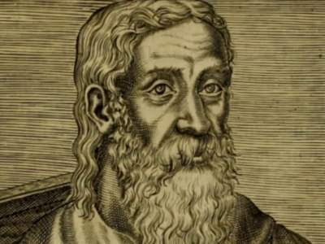
Герон и его трактат «Механика»

Slide 4
Общий вид математического выражения «золотого правила механики»:
Коэффициент полезного действия (КПД) механизма:
$F₁⋅S₁=F₂⋅S₂$
$η=\frac{A₁}{A₂}$

Slide 5

Простейшие механизмы

Slide 6
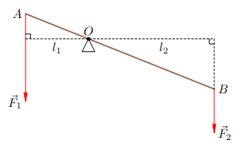
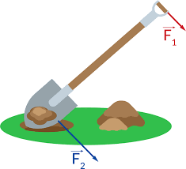
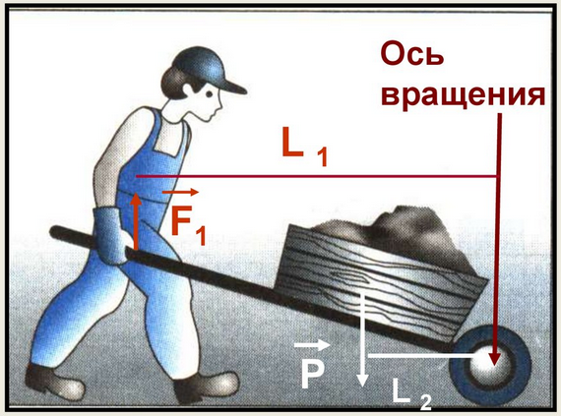
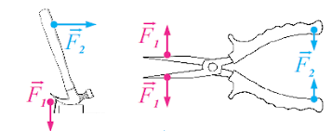
Рычаг
$\frac{F₁}{F₂}=\frac{l₂}{l₁}$

Slide 7
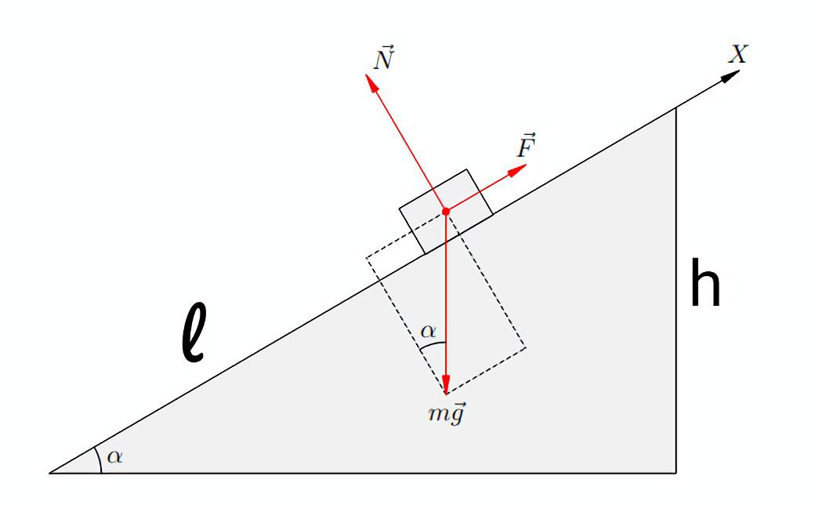

Наклонная плоскость
$\frac{F}{m⋅g}=\frac{h}{l}$
$m⋅\vec{g}+\vec{N}+\vec{F}=\vec{0}$

Slide 8
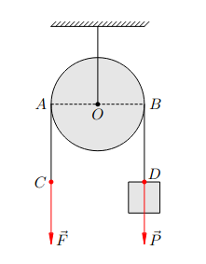
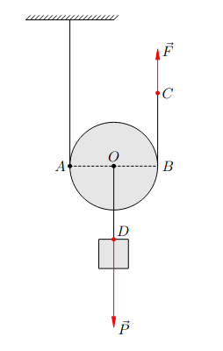
Блоки
$OA=OB=r$
$OA=r,AB=d$

Slide 9
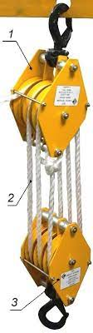
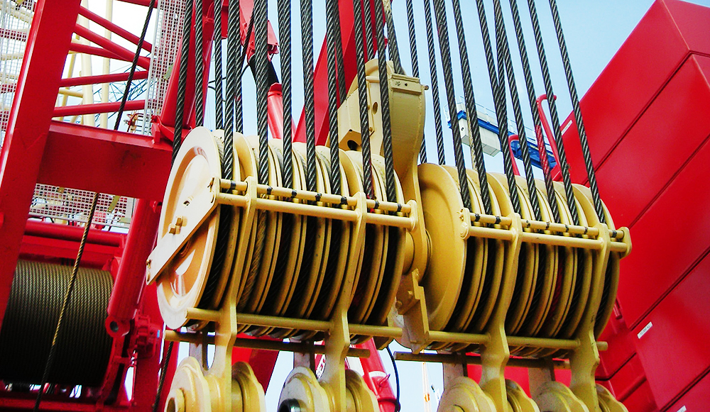
Система блоков

Slide 10
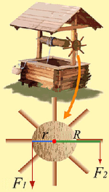
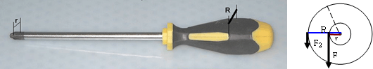
Ворот
$\frac{F₁}{F₂}=\frac{R}{r}$

Slide 11
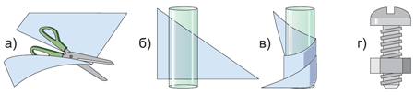
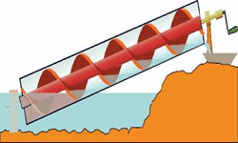
Винт

Slide 12


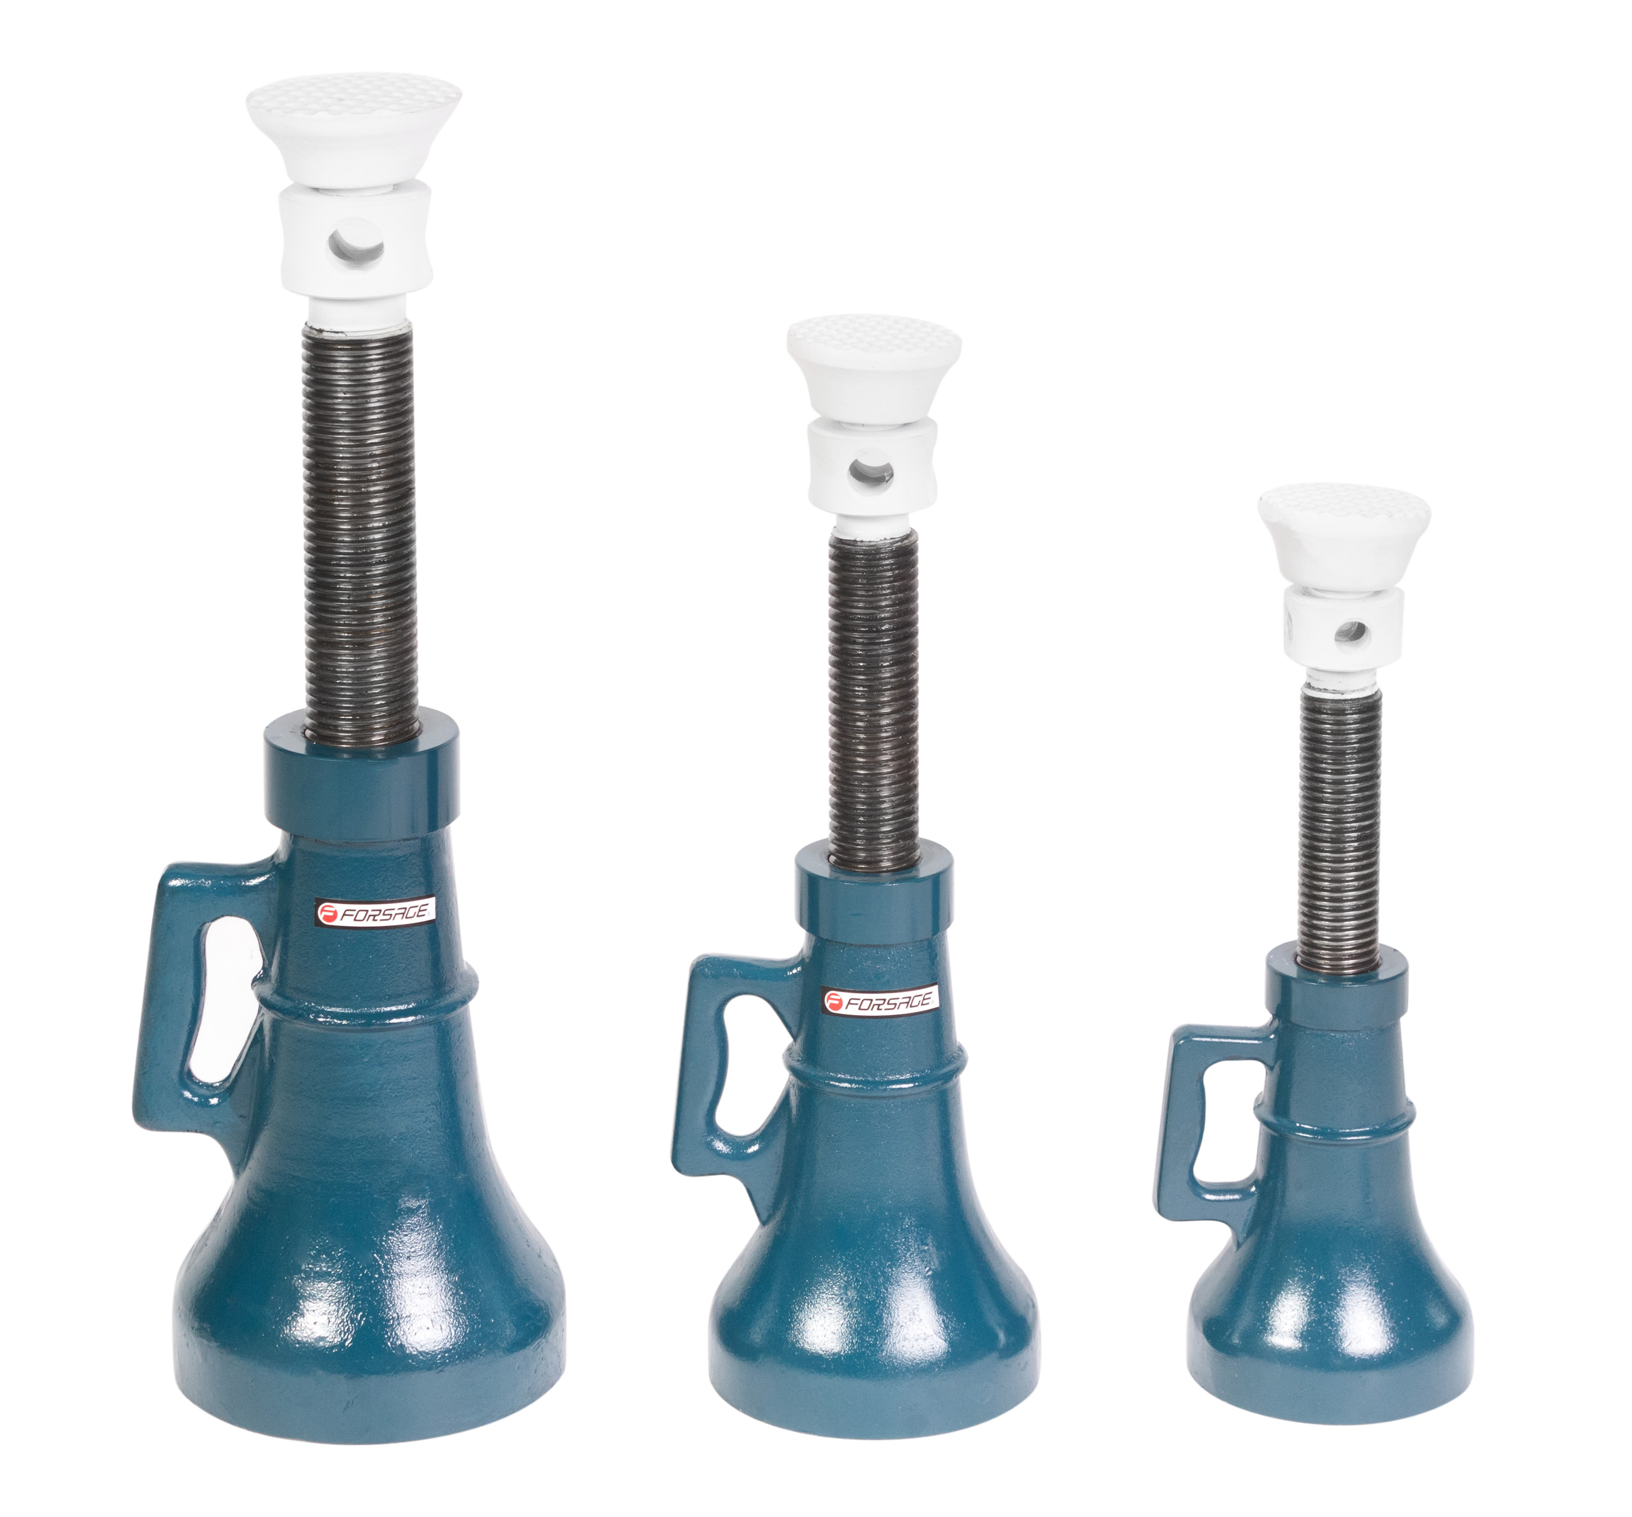
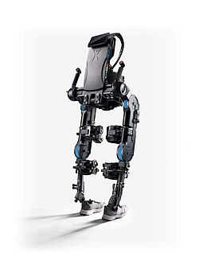


Slide 13
Спасибо за внимание

